Slide 1

flyingTurtles
Présentation de projet
BoutSERIN DEYRES LÉGER
Maxime Roman Mélanie
L3 Physique phitem

Slide 2
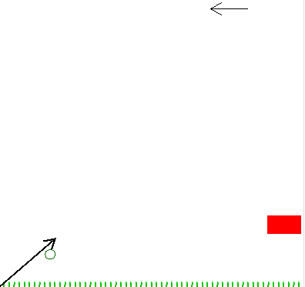
Introduction
Jeu 2D Angry Bird
Mécanique
Génération d’ennemi
du vent
du sol

Slide 3
Sommaire
Simulation d’un lancé de balle
Lancé d’une tortue
Les rebonds
Modélisation de l’ennemi
Création du score
Architecture du programme
Diagramme de classe
Intérêt
GitHub

Slide 4
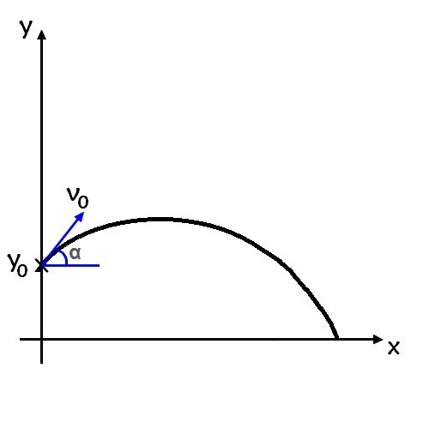
1. Simulation d’un lancé de balle
1. Lancé d’une tortue
L’utilisateur nous donne :
V₀
α
On en déduit la trajectoire

Slide 5
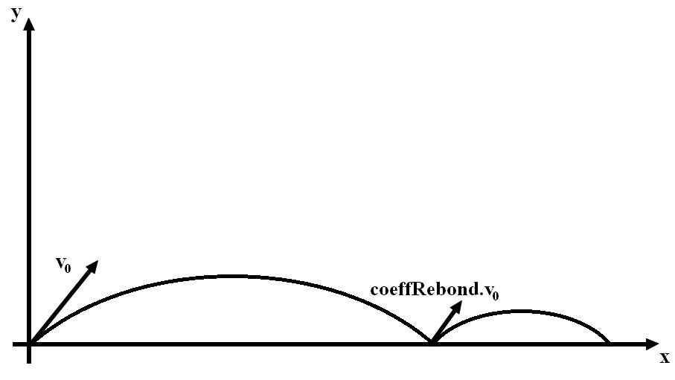
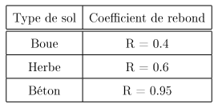
1. Simulation d’un lancé de balle
2. Les Rebonds

Slide 6
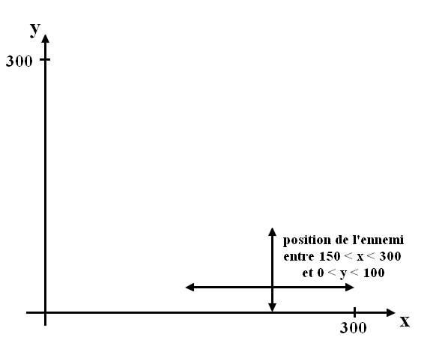
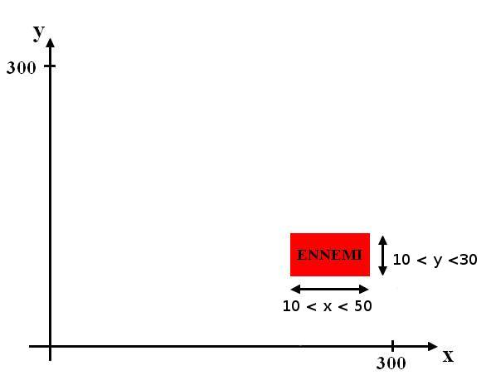
1. Simulation d’un lancé de balle
3. Modélisation de l’ennemi

Slide 7
2. Création du score
Score inversement proportionnelle à la distance minimum entre la balle et l’ennemi
On réalise un tableau de score pour chaque lancer
Le score final est la moyenne de tout les scores précédents

Slide 8
3. Architecture du programme
1. Diagramme de classe
Présentation
Interface
Fenêtre
Métier
Main
Jeu
Données
Trace
Options
SimulationPhy
Objet

Slide 9
3. Architecture du programme
2. Intérêt
Code plus lisible
Modularité du code
Code plus simplement réutilisable
Plus simple à partager

Slide 10


4. Git et GitHub
Git (logiciel) :
Possibilité de versionner ses données
Fonctionnement décentralisé
GitHub (site web) :
Site d’hébergement
https://github.com/mboutserin/flyingTurtles.git

Slide 11
Conclusion
Manque de temps
Amélioration possible
Découverte de la bibliothèque ROOT, armadillo
Utilisation de la bibliothèque Qt
Création d’un menu avec plusieurs modes de jeu

